Slide 1
行銷企劃與商業模式創新
數位行銷廣告攻略就業班
臺北市職能發展學院 111 年度委託辦理職能培育案
辦訓單位：博聲廣告有限公司
講師：紀舒哲 博士

Slide 2
商業模式
• 商業模式 (business model) 是一系列有規劃的
• 活動，用以從市場上得到利潤，是整個商業計畫 (business plan) 的核心
• 商業模式是一種策略的藍圖，它涵蓋客戶
• 、價值提案、基礎設施、及財務可行性
• 電子商業商業模式 (e-business business
• model) 的目標在於使用和產生網際網路及電子商業的正面效應

Slide 3
Business Model _ 商業模式
• 商業模式，就是描述一個組織如何創造、傳遞及獲取價值的手段與方法
• 《獲利世代》 (Business Model Generation) 一書中提出了很實用的商業模式工具 — 商業模式畫布 (Business Model Canvas)

Slide 4
什麼是商業模式 ?
• 描述一個組織如何創造、傳遞及獲取價值的手段及方法
• 參考資料：獲利世代：自己動手，畫出你的商業模式

Slide 5
一張圖，秒懂你的專案價值
• 新世代經理人都在用的商業模式

Slide 6
Business Model _ 商業模式
• 《獲利世代》 (Business Model Generation) 一書中提出了很實用的商業模式工具 — 商業模式畫布 (Business Model Canvas)

Slide 7
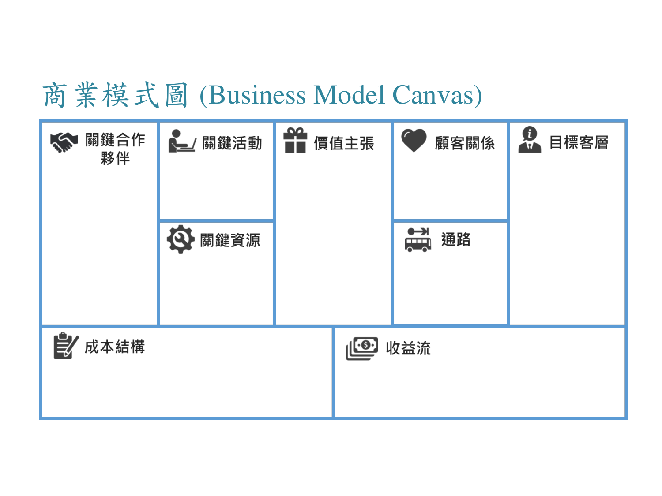

Slide 8
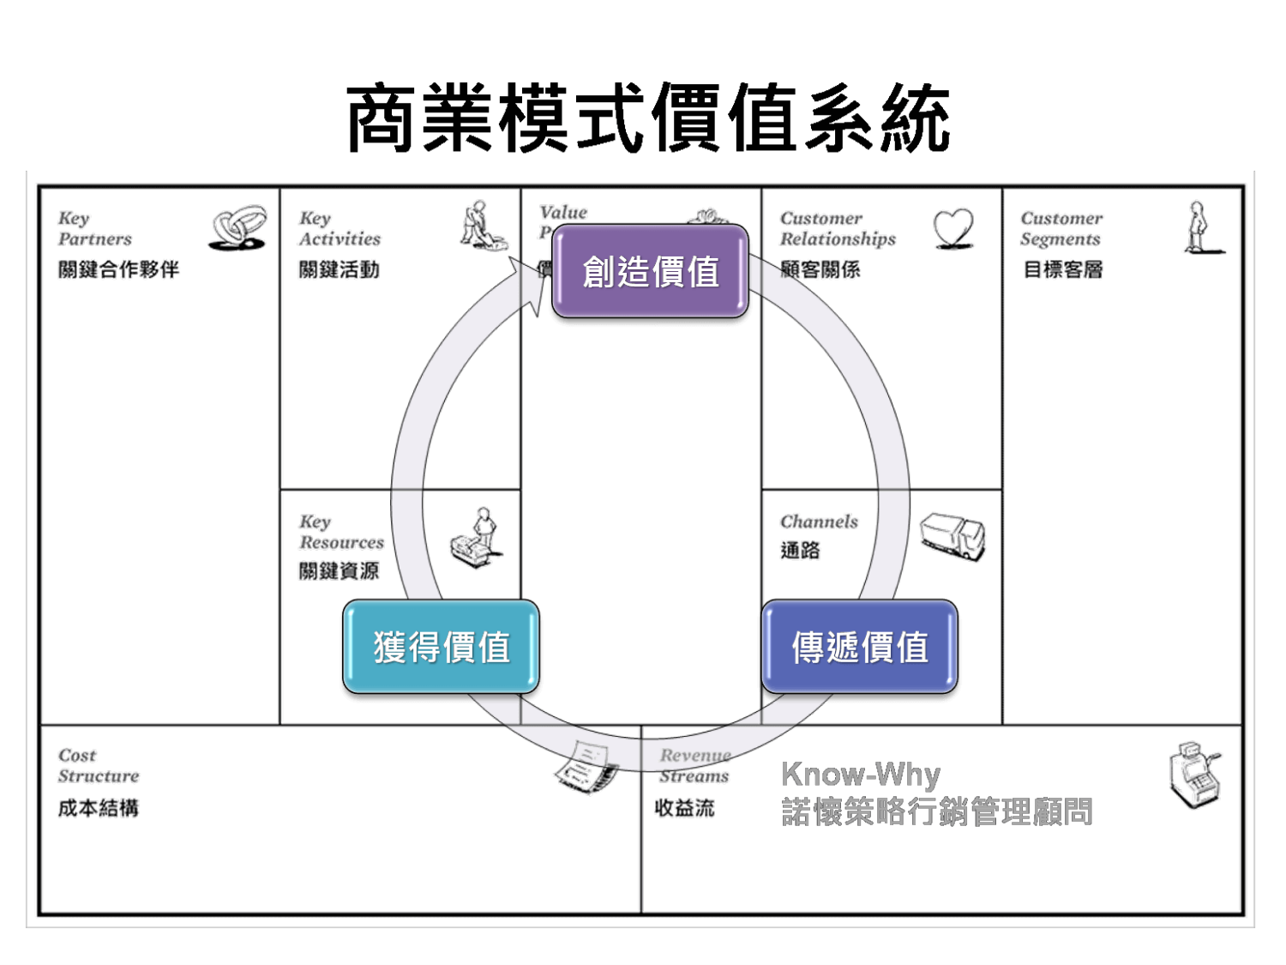

Slide 9
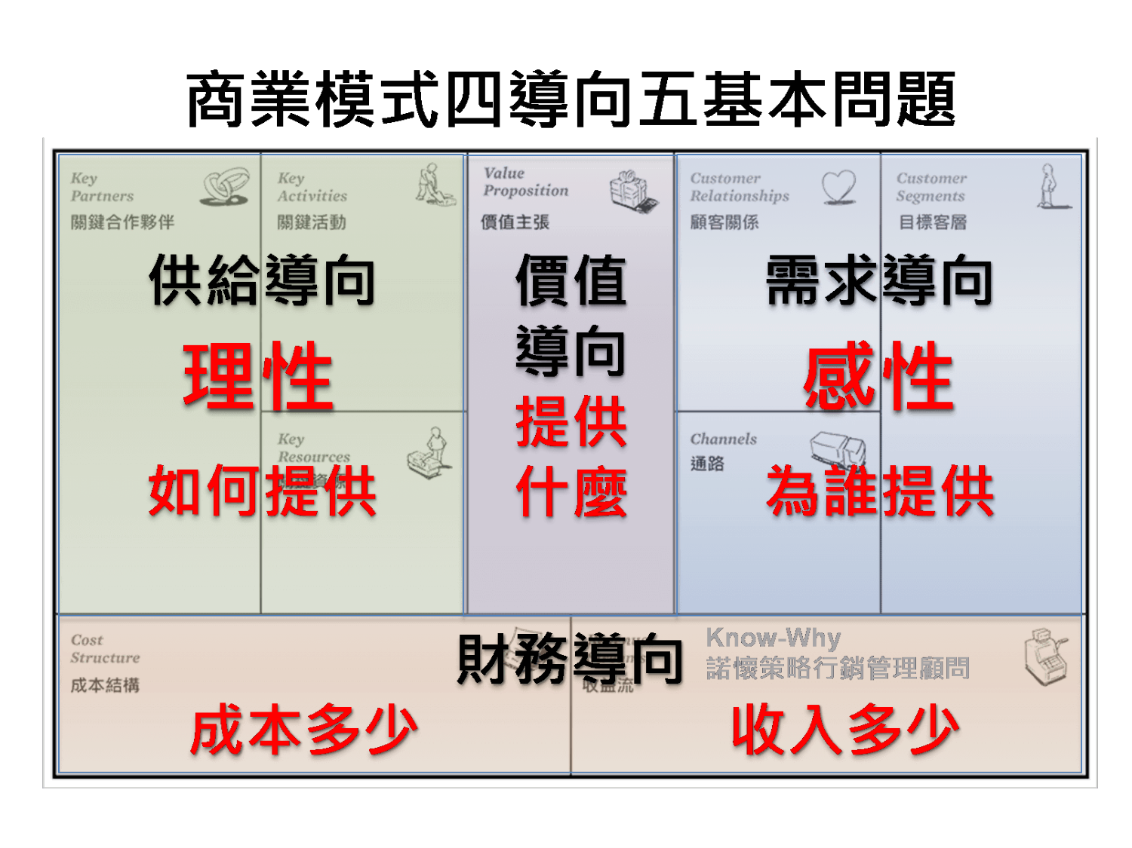

Slide 10
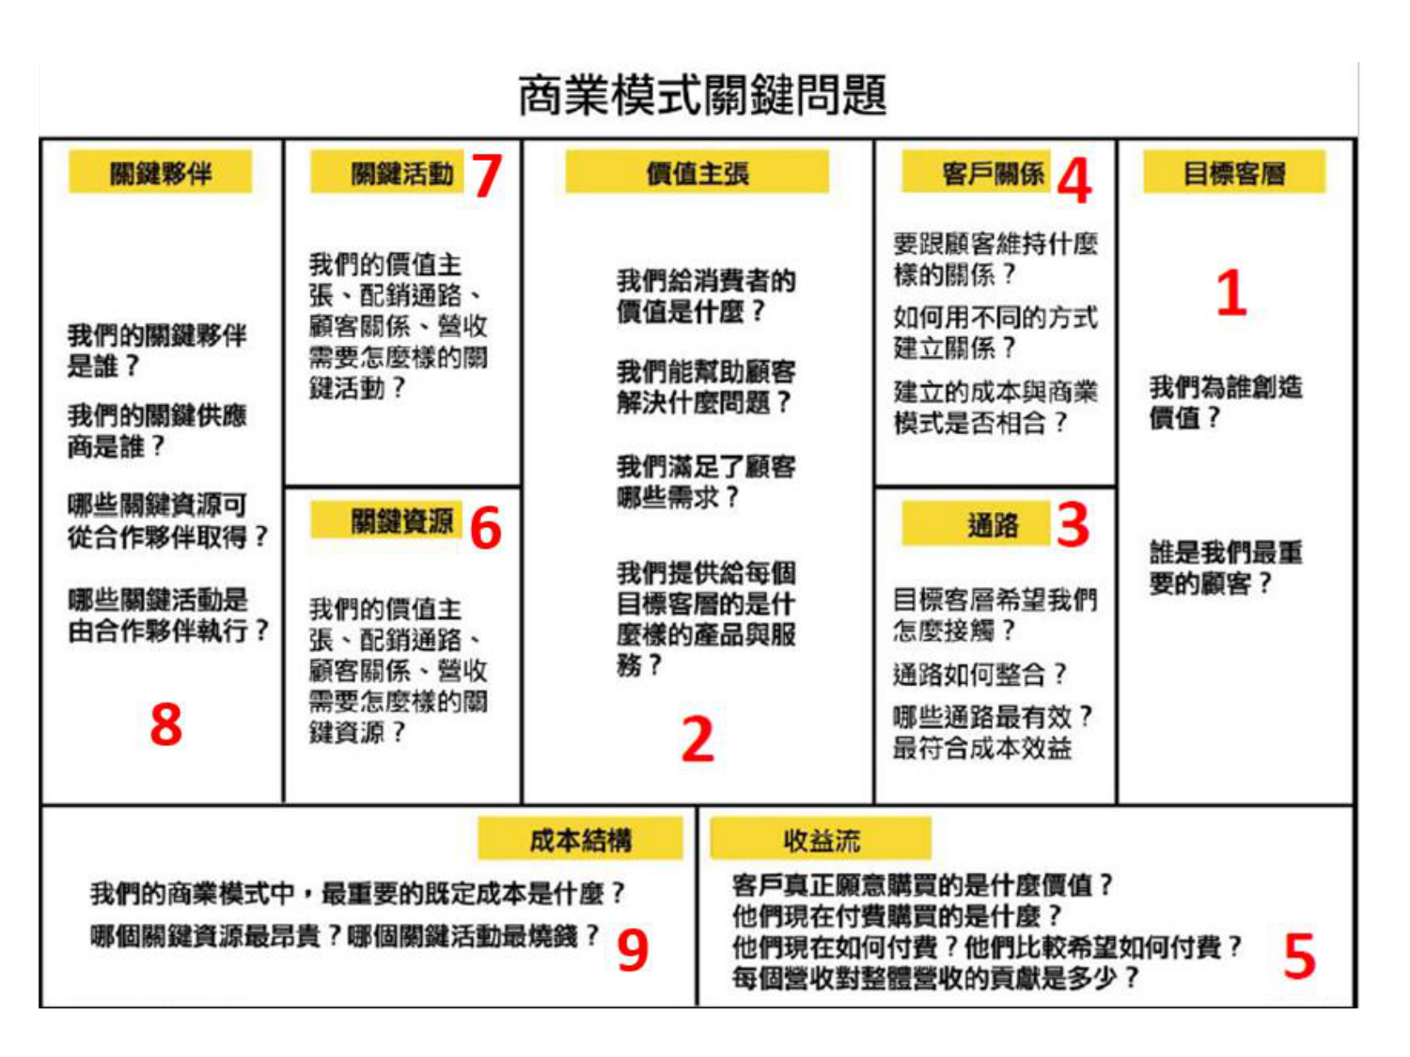

Slide 11
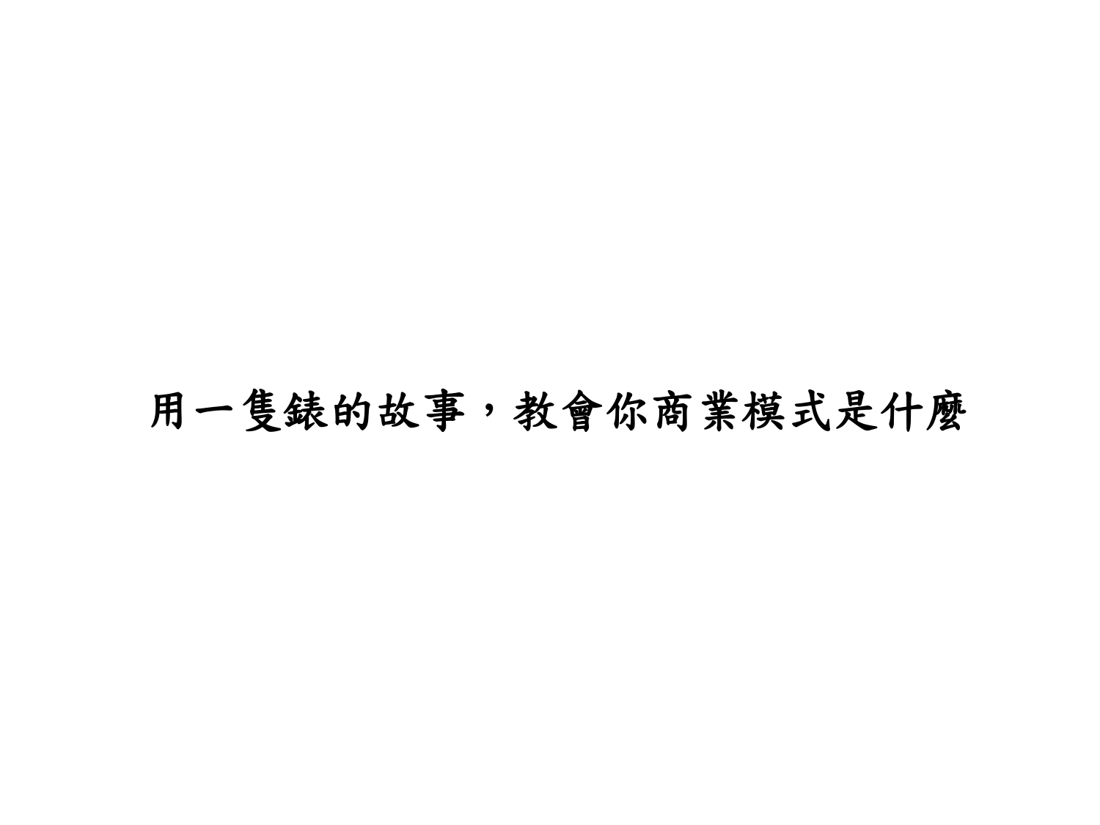

Slide 12
商業模式圖
• 終身保固
• 高貴、時尚感
• 專屬個人協助
• 政商名流
• 百貨專櫃
• 旗艦店
• 手錶銷售
• 手錶周邊商品

Slide 13
商業模式右半邊 – 市場開拓
• 市場開拓

Slide 14
商業模式左半邊 – 內部營運
• 內部營運

Slide 15
商業模式圖
• 手錶設計、
• 終身保固
• 生產
• 品牌建
• 高貴、時尚感
• 專屬個人協助
• 政商名流
• 經紀公
• 立
• 司
• 百貨專櫃
• 公關公
• 手錶外觀
• 司
• 專屬品
• 旗艦店
• 牌
• 手錶生產、行銷
• 手錶銷售
• 公司管銷費用
• 品牌建立費用
• 手錶周邊商品

Slide 16
商業模式建構流程
Step 1 . 找到你的目標客層
Step 2 . 定義你的價值主張
Step 3 . 選擇適當通路
Step 4 . 建立顧客關係
Step 5 . 開啟收益流
Step 6 . 找出關鍵資源
Step 7 . 運行關鍵活
Step 8 . 找出關鍵合作夥伴
Step 9 . 檢查成本結構

Slide 17
Step 1 . 找到你的目標客層
• 找出我們鎖定為目標，要接觸或服務的對象
• 我們為誰創造價值 ?
• 誰是我們最主要的顧客 ?
• 如果你已經能描述顧客的樣子，接著將你的顧客分層
• 區域性別年齡活動習慣經濟能力
• 誰是我們最早期的顧客 ?

Slide 18
Step 2 . 定義你的價值主張
• 為特定客層，創造出價值的整套產品或服務
• 我們幫顧客解決了什麼問題 ?
• 我們為顧客創造了什麼價值 ?
• 建立價值主張的同時，有幾點建議 :
• 針對目標客群從顧客的需求 / 痛點出發聚焦於使用產品的好處

Slide 19
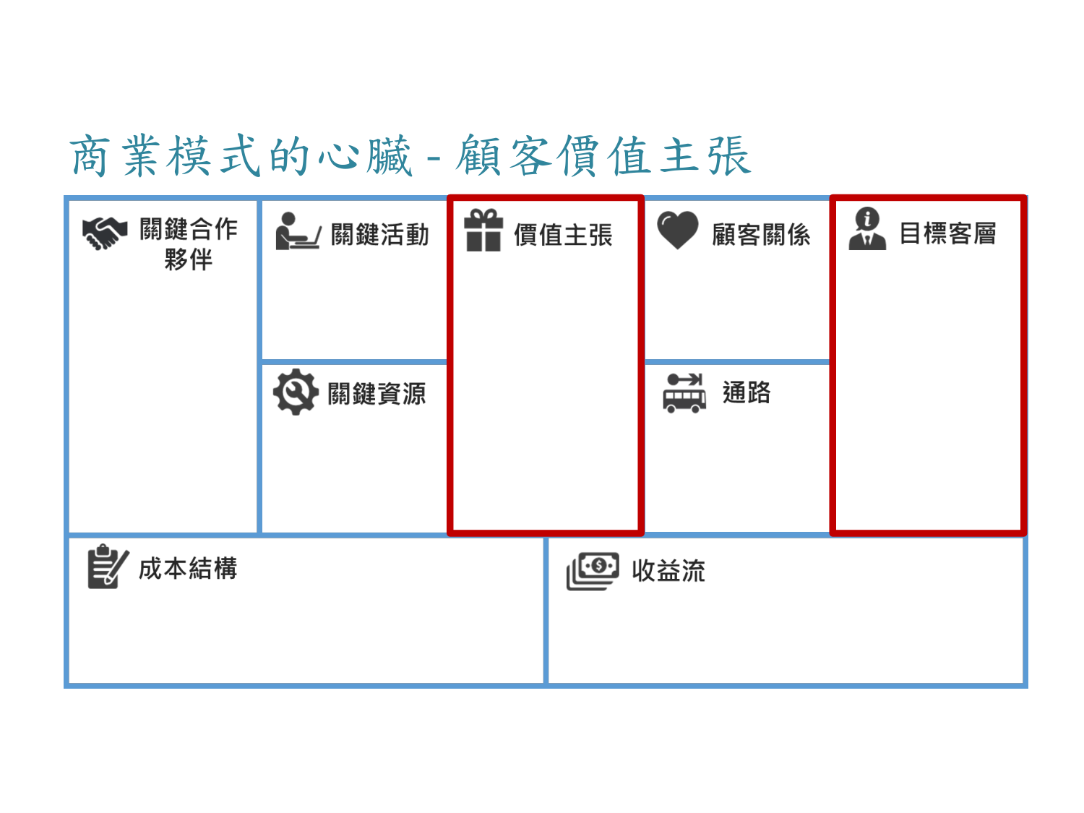

Slide 20
三種主要的顧客任務
• 功能型任務情感型任務社交型任務

Slide 21
Step 3 . 選擇適當通路
• 找到向目標客層傳遞價值主張的管道
• 我們如何讓顧客體驗到我們的價值 ?
• 顧客要上哪購買我們的產品 / 服務 ?
• 那些通路最有效 ?
• 常見通路
• LINE 群臉書社團旗艦店平台 /APP百貨公司

Slide 22
Step 4 . 建立顧客關係
• 我們與特定的客層，建立起有效的關係形態
• 我們跟每個客層
• 獲得顧客維繫顧客提高營業額
• 要維持怎麼樣的關係 ?
• 幾種顧客關係型態 :
• 專人服務線上客服電子郵件聊天機器人小編 / 社群

Slide 23
Step 5 . 開啟收益流
• 我們傳遞價值給每個客層後，所獲得的現金
• 顧客是為了什麼價值而付費 ?
• 每個收益流對整體收益的貢獻是多少 ?
• 一次性收費長續性收益
• 資產銷售使用費會員費
• 授權費
• 傭金廣告費
• 租金

Slide 24
商業模式右半邊 – 市場開拓
• 市場開拓

Slide 25
Step 6 . 找出關鍵資源
• 要讓我們的商業模式持續運作，最重要的資產
• 配合顧客價值主張、通路、顧客關係、收益流，我們需要什麼資源 ?
• 是什麼資源，讓我們的價值主張產生差異化 ?
• 關鍵資源可以分成幾類 :
• 實體資源智慧資源人力資源財務資源

Slide 26
Step 7 . 運行關鍵活動
• 要讓我們的商業模式持續運作的必辦事項
• 維持顧客價值主張、通路、顧客關係、收益流運作，我們需要做什麼 ?
• 我們要如何獲取關鍵資源 ?

Slide 27
Step 8 . 找出關鍵合作夥伴
• 企業鎖定為目標，要接觸或服務的對象
• 我們為了維持關鍵活動運作，需要和那些夥伴合作 ?
• 我們為了取得關鍵資源，需要和那些夥伴合作 ?
• 關鍵合作夥伴可以分成幾類 :
• 非競爭者間的
• 競爭者間的
• 競合關係合作投資採購商與
• 策略聯盟
• 供應商

Slide 28
Step 9 . 檢查成本結構
• 要讓我們商業模式運作，所會產生的所有成本
• 我們為了維持關鍵活動運作，會有那些花費 ?
• 我們為了取得關鍵資源，會有那些花費 ?
• 固定成本變動成本
• 辦公室租金人員薪資廣告、行銷
• 業績獎金
• 記帳費用網域 / 伺服器
• 進料 / 備品

Slide 29
商業模式左半邊 – 內部營運
• 內部營運

Slide 30
亞尼克的智慧零售店商業模式
• 機台研發 /維護
• EDM
• 捷運站佈點 /開拓
• 官方網站
• 方便快速
• 年輕上班族
• 台北捷運站
• 20~25 歲台北地區

Slide 31
亞尼克的智慧零售店商業模式
• 軟硬體廠商
• 智能機台
• 捷運站的自動販賣機
• 男性
• 捷運站空間
• 管銷費用
• 機台成本
• 蛋糕銷售
• 通路費用 / 拆成
• 消費者行為數據

Slide 32
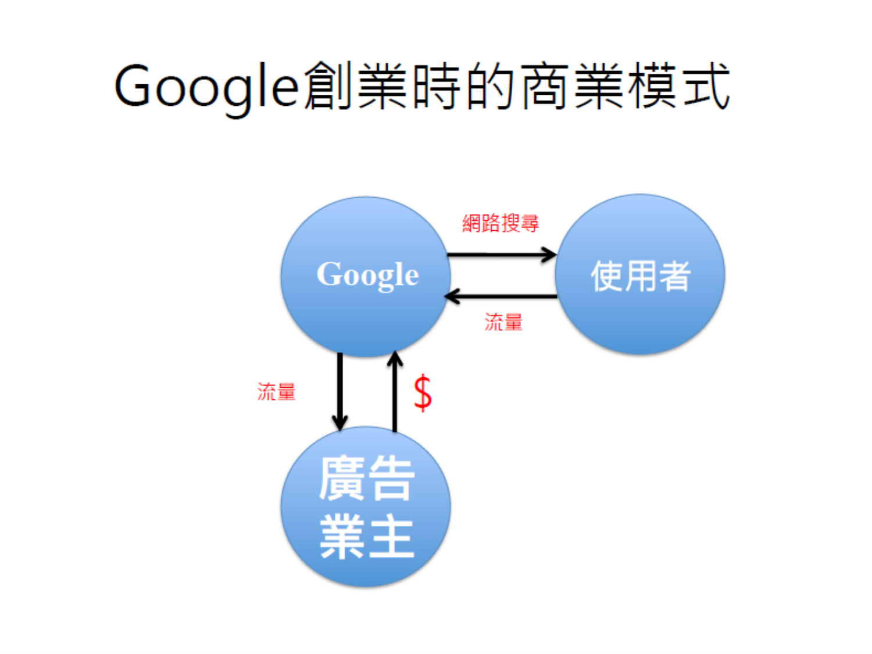

Slide 33
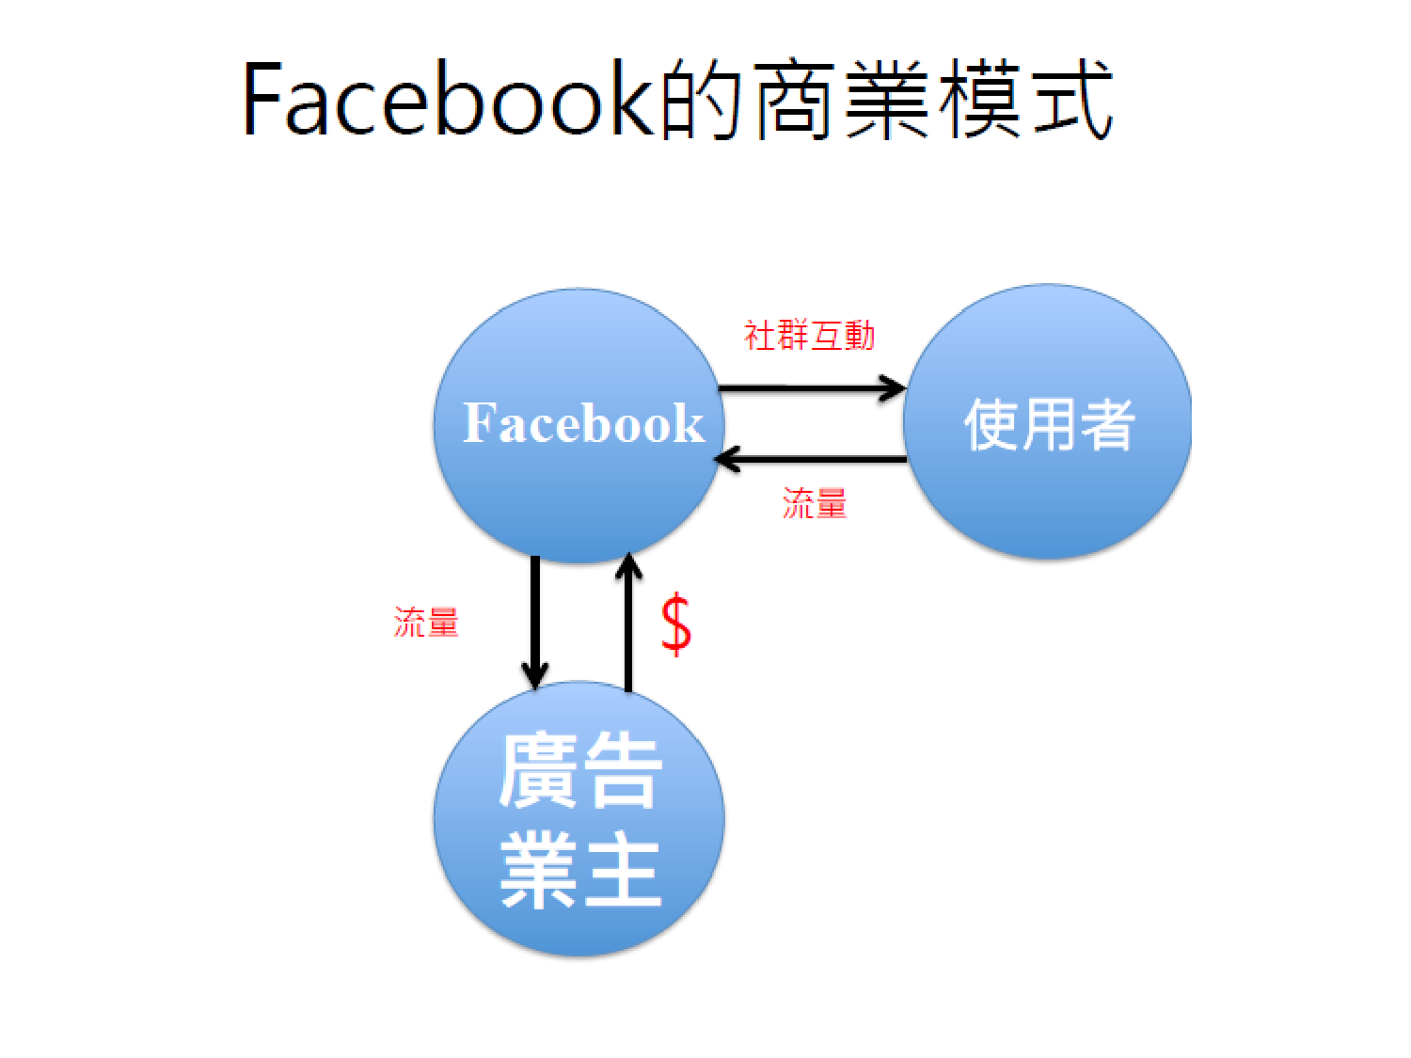

Slide 34
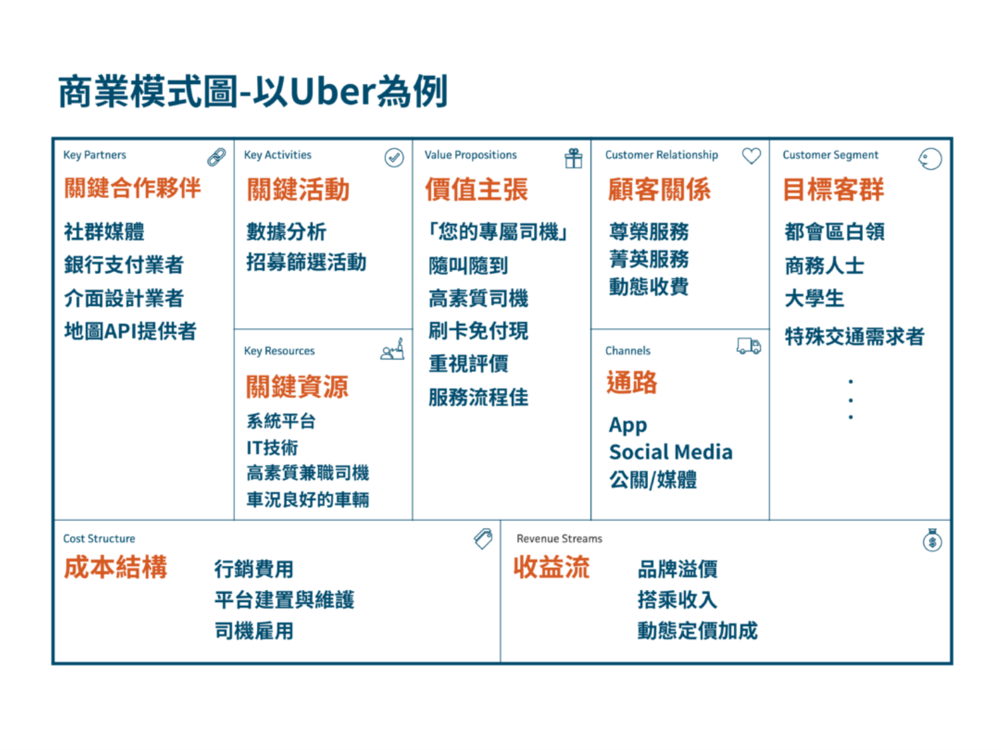

Slide 35
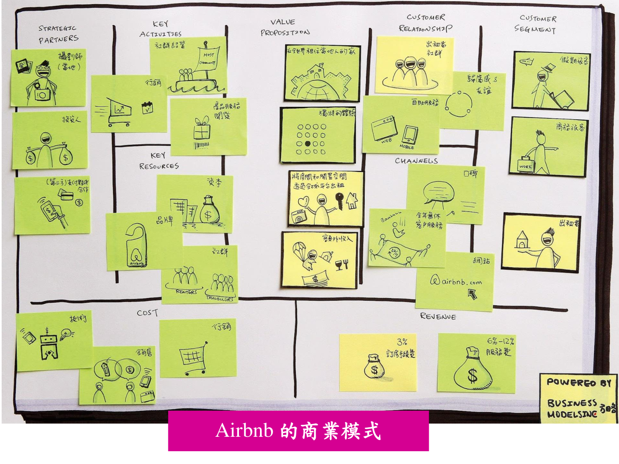

Slide 36
Facebook 的商業模式
• 關鍵夥伴
• 關鍵活動
• 價值主張
• 顧客關係
• 顧客區隔
1. 程式開發商2. 投資人 ( 美國那斯達
1. 產品開發與管理2. 市場營銷 ( 平台 / 網
【個人】1. 可透過 Facebook 社群
1. 實名制2. 免費3. 重視使用者體驗4. 全球資訊無縫接
1. 個人用戶

Slide 37
Facebook 的商業模式
• 對於人際關係經營、社交有需求的人。
• 克上市募資 )3. 第三方 APP 應用商
• 路 )
• 平台發展人際關係2. 提供照片分享、按讚
• ( 遊戲 ...)4. 伺服器供應商5. 各大新聞媒體
• 留言、打卡分享、塗鴉牆、社交遊戲軟體3. 開設粉絲團建立人建
• 軌
2. 企業用戶
• 商業推廣有需求的人。
• 立同好4. 使用者可傳送圖片、
• 關鍵資源
• 通路

Slide 38
Facebook 的商業模式
• 影片、貼圖和聲音媒體訊息
1.技術平台2.工程師3.行銷資源 ( 品牌、內容、客戶數據數 )
1. 行動 APP
• (Android/AppStore 商店 )2. 網站3. 跨站登入功能
【企業】1. 開設粉絲團經營客戶2. 訊息佈達線上客戶3. 吸引目標客群的媒介
• 成本結構
• 收益流
1. 技術基礎設備 ( 伺服器建置、網路架設 )2. 活動推出與營銷支出 ( 硬體設備、辦公設施建
1.廣告業務2.使用者付費廣告收入 ( 贊助商廣告 )3.來自與第三方應用程式的合作4.付費調查問卷5.用戶購買虛擬產品
• 置及維護、用戶取得 )3. 開發成本 ( 人力 )

Slide 39
Business Model Canvas題目「」
• 主要夥伴 Key Partner
• 關鍵活動 Key Activity
• 價值主張 Value Proposition
• 客戶關係 Customer Relation
• 客戶區隔 Customer Segment
• 核心資源 Key Resource
• 通路 Channel
• 成本結構 Cost Structure
• 収入來源 Revenue Stream

